Slide 1
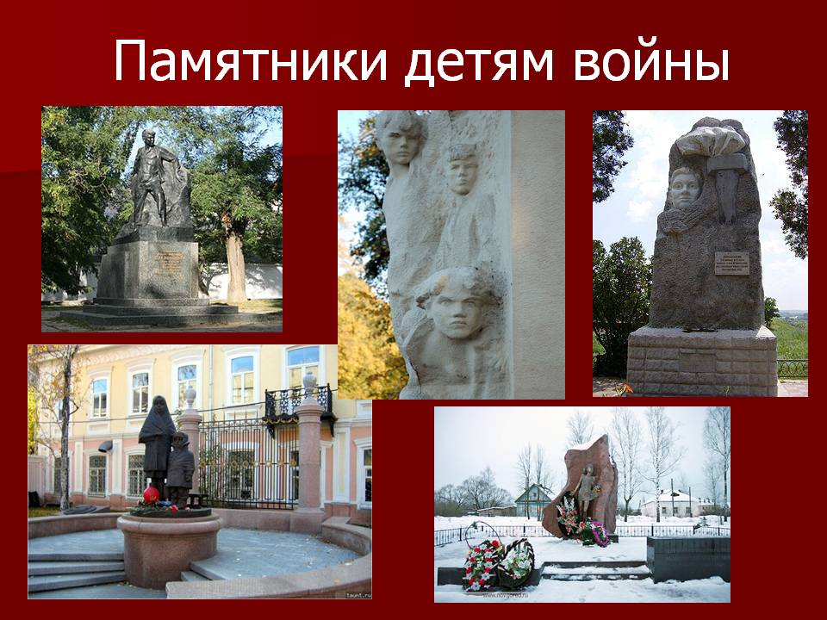
Памятники посвященные детям войны.
Презентация.
Подготовила ученица 3 Б класса
Семилетова Алёна .

Slide 2
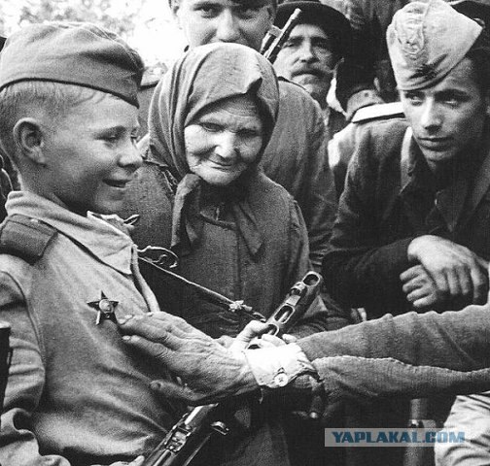
Дети войны
Ломтик черного хлеба
Слаще всяких конфет…
Хорошо, если было
Кое-что на обед.
Босоногое детство
Без игрушек и яств,
Жили все по-соседски
И компанией братств.

Slide 3
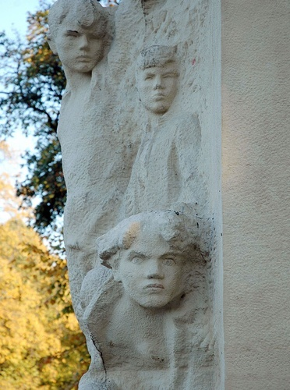
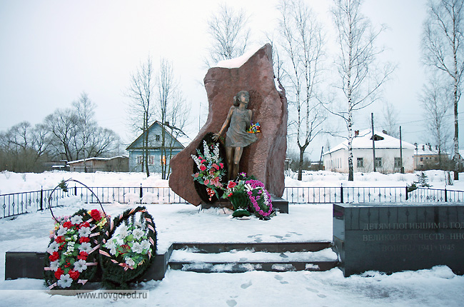
У многих людей детство вспоминается как самое счастливое и беззаботное время в жизни. Всегда вспоминают его с улыбкой, когда перед нами проплывает милые сердцу моменты.
Около 5 миллионов человек судьба лишила счастливых воспоминаний детства. У них ничего не осталось кроме слез о прошедшем времени. Война отняла у них детство.

Slide 4
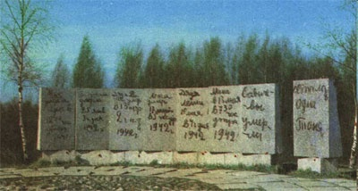
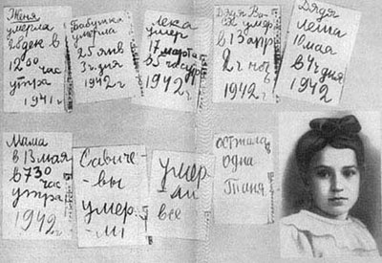
Дневник Тани Савичевой
Эту девочку, которая не дожила и до 15 лет, всегда вспоминают в связи с блокадой Ленинграда. Она – символ тех страданий, которые перенесли все его жители. Её дневник, состоящий всего из девяти записей, передает весь ужас и чувство безнадежности, которые охватывали её душу, когда один за другим уходили все её близкие.

Slide 5
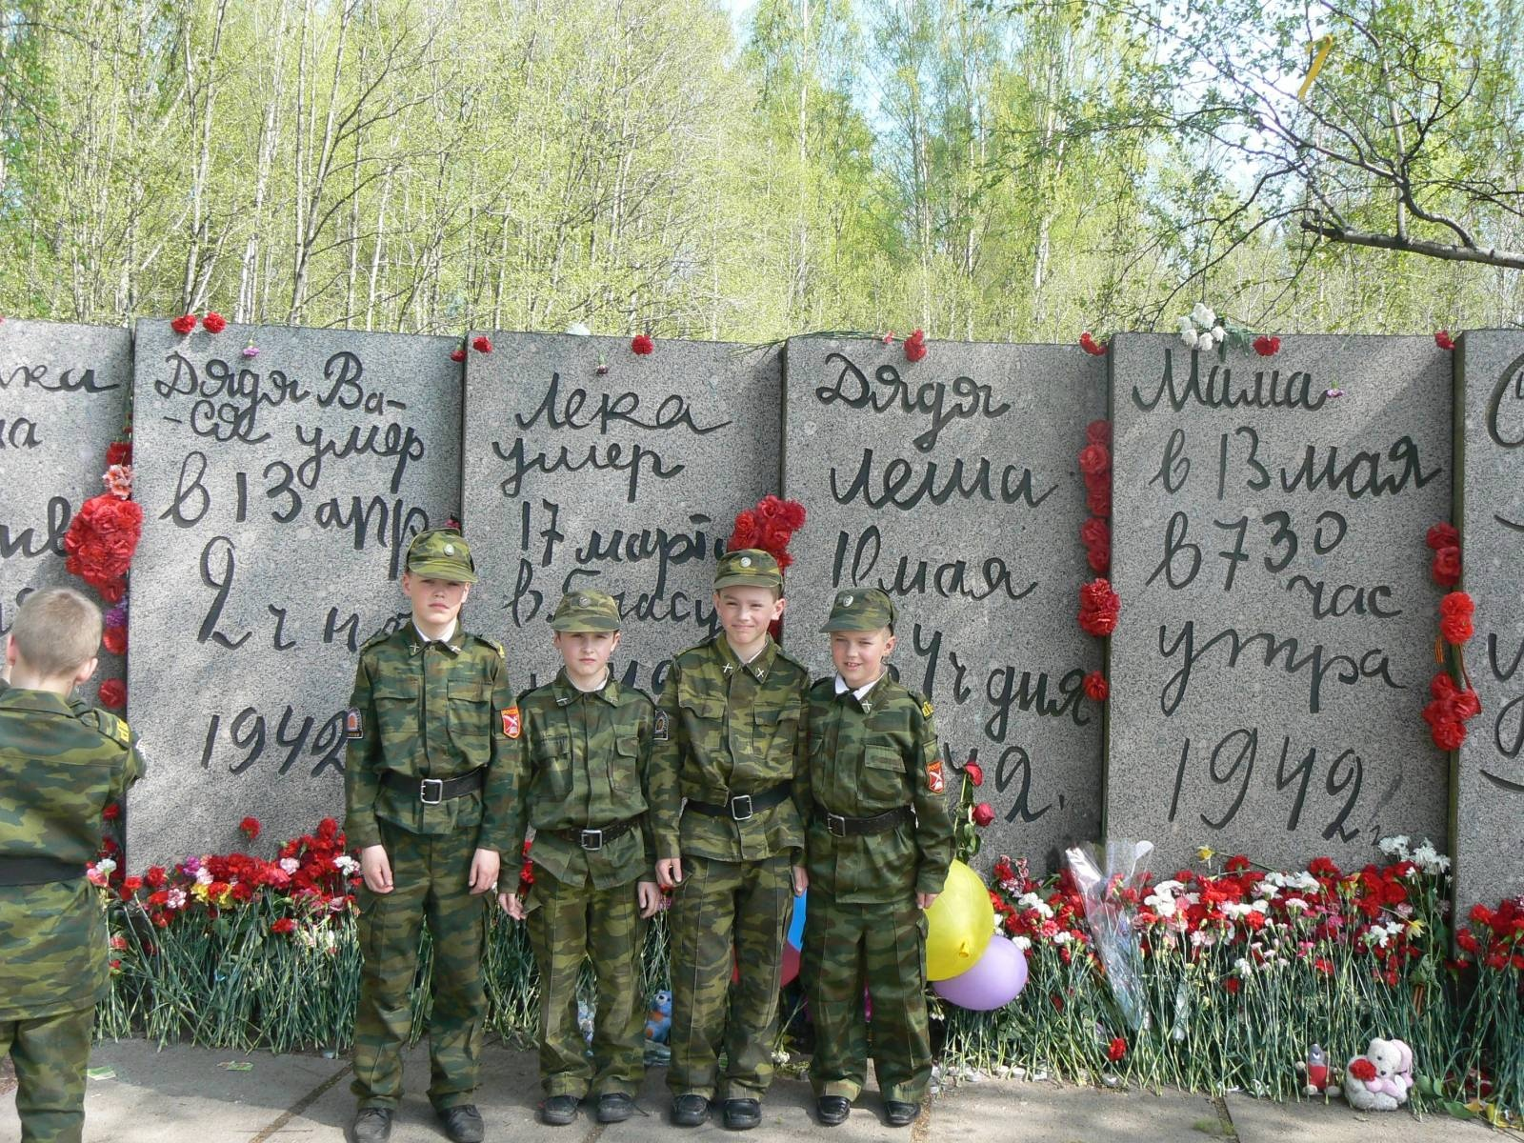
Памятник в Санкт-Петербурге

Slide 6


Slide 7
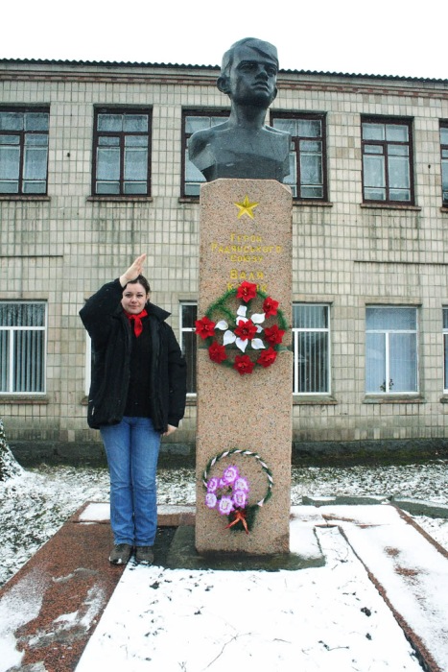
Пионер, которому только-только исполнилось четырнадцать лет, сражался плечом к плечу со взрослыми, освобождая родную землю. На его счету - шесть вражеских эшелонов, взорванных на пути к фронту. Валя Котик был награжден орденом отечественной войны 1 степени, медалью "Партизану Отечественной войны" 2 степени.
Валя Котик погиб как герой, и Родина посмертно удостоила его званием Героя Советского Союза. Перед школой, в которой учился этот отважный пионер, поставлен ему памятник..

Slide 8
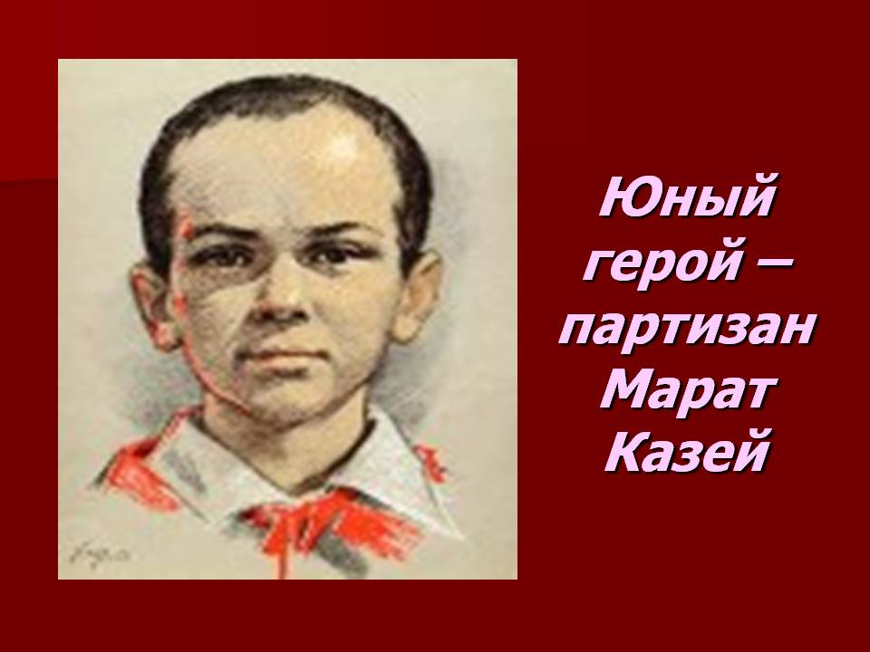

Slide 9
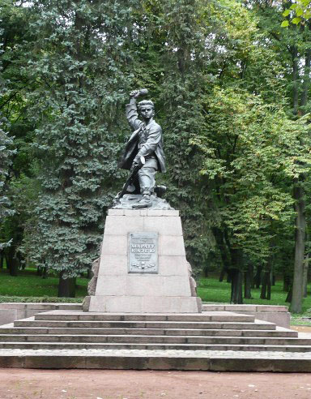
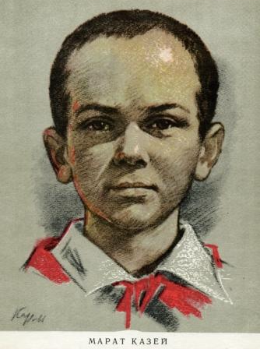
Марат участвовал в боях и неизменно проявлял отвагу, бесстрашие, вместе с опытными подрывниками минировал железную дорогу.
Марат погиб в бою. Сражался до последнего патрона, а когда у него осталась лишь одна граната, подпустил врагов поближе и взорвал их... и себя.
За мужество и отвагу пионер Марат Казей был удостоен звания Героя Советского Союза. В городе Минске поставлен памятник юному герою.

Slide 10
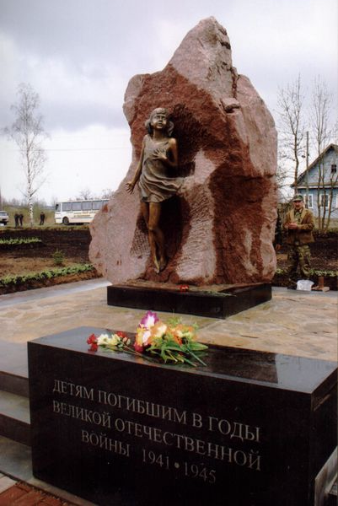
4 мая 2005 года в поселке Лычково Демянского района открыли памятник детям, погибшим от фашистской бомбежки. Вся страна собирала деньги на этот памятник после того, как о трагедии рассказали журналисты с 1 канала.
Детей вывозили из Ленинграда, чтобы спасти, подальше от смерти и страданий. Оказалось, их везли прямо навстречу войне. На станции Лычково самолеты фашистов разбомбили эшелон из 12 вагонов. Летом 41-го погибли сотни невинных малышей.
На 3-метровом бронзовом монументе — девочка, поднятая взрывом в воздух и выпавшая из ее рук кукла.

Slide 11
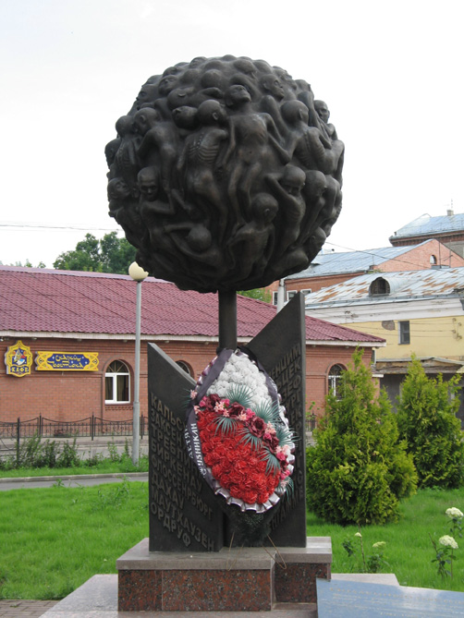
В Смоленске перед крепостной стеной находится Опаленный цветок, который представляет собой несколько детских тел, слившихся в шар. Этот памятник посвящен детям-узникам концлагерей.

Slide 12
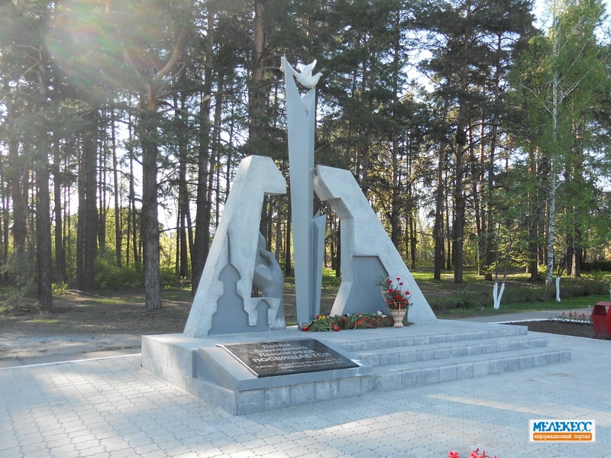
Ленинградская блокада - ужасная страница истории Великой Отечественной войны. Люди, обреченные на голод, не только стойко обороняли свой любимый город, но и продолжали трудовую деятельность: взрослые - на предприятиях и заводах, дети - на улицах Ленинграда, они днем и ночью дежурили на крышах домов, тушили вражеские фугаски.
Санкт - Петербург

Slide 13
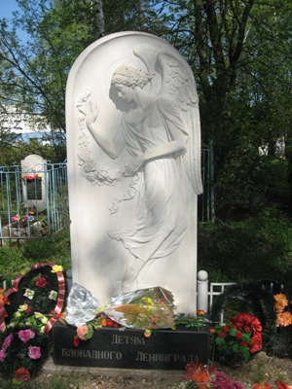
Ярославль
Единственный памятник маленьким блокадникам был создан детьми, учениками средней ярославской школы. Из десятков детских эскизов и макетов выбрали один: ангел с гирляндой цветов, оплакивающий всех невинно погибших.Светлая стела с барельефом: нежный улетающий в небо ангел печально опускает на землю гирлянду роз.

Slide 14
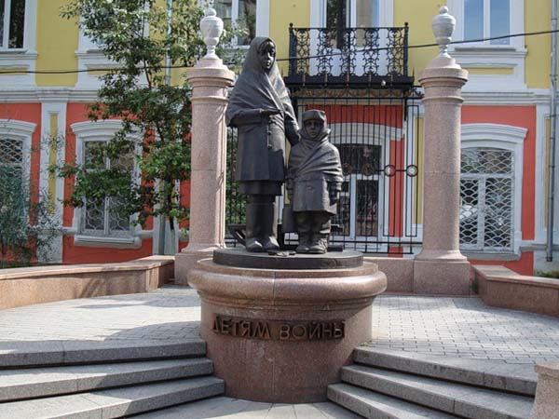
Авторами монумента стали: скульптор Константин Зинич и архитектор Андрей Касаткин. Скульптору позировали его собственные дети: Они позировали в специальной одежде, девочка с кусочком хлеба, суточным пайком Ленинграда, а мальчик с бидончиком, в каких носили воду из реки Невы для питья И за спиной у детей саночки на которых перевозили погибших к братским могилам и решётка Ленинградского летнего сада.
Санкт-Петербург

